Slide 1
IT-проект:
Web-приложение бронирования и условной продажи билетов на массовые мероприятия

Slide 2
Роли участников команды
Кутугин Даниил | Team lead, backend
Гуляев Антон | backend
Малыхина Софья | frontend
Сухов Артём | frontend
Название команды - “TootEvent” М8О-113Б-23

Slide 3
Цель проекта
Разработать и развернуть Web-приложение бронирования

Slide 4
Задачи проекта:
Составить список функциональных требований к проекту
Разработать дизайн проекта
Выбрать стэк технологий
Разработать архитектуру Backend части проекта
Настроить инструменты для разработки (таск-трекер, git и т.д.)
Разработать Backend и Frontend части проекта

Slide 5
Функциональные требования
Управление аккаунтом
Генерация данных о мероприятиях и площадках
Реализация логики бронирования на клиент-серверной архитектуре и имитация оплаты (заглушка)
Оценки и предпочтения
Поиск и фильтрация

Slide 6
Дизайн

Slide 7
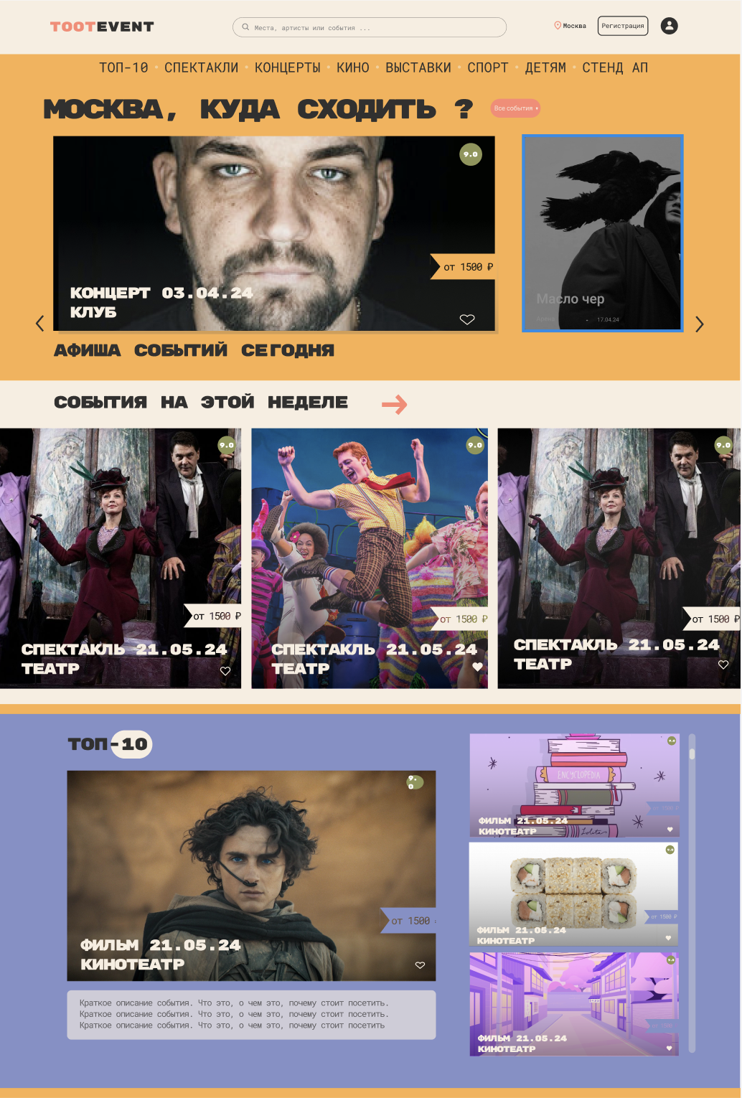
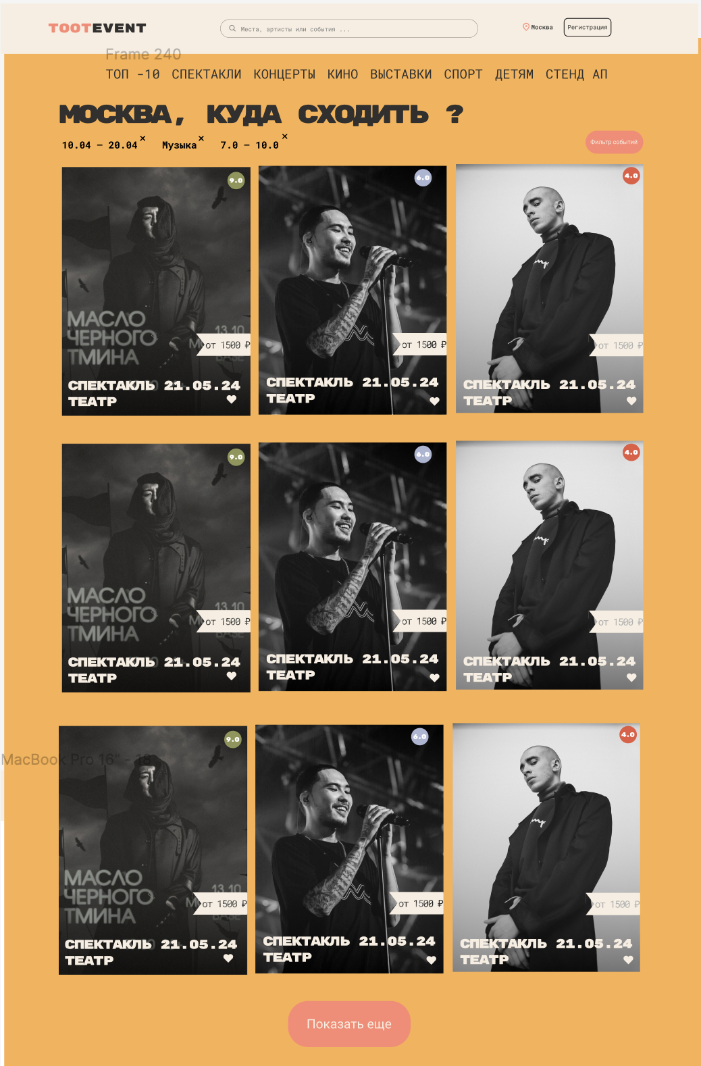
Главная страница

Slide 8
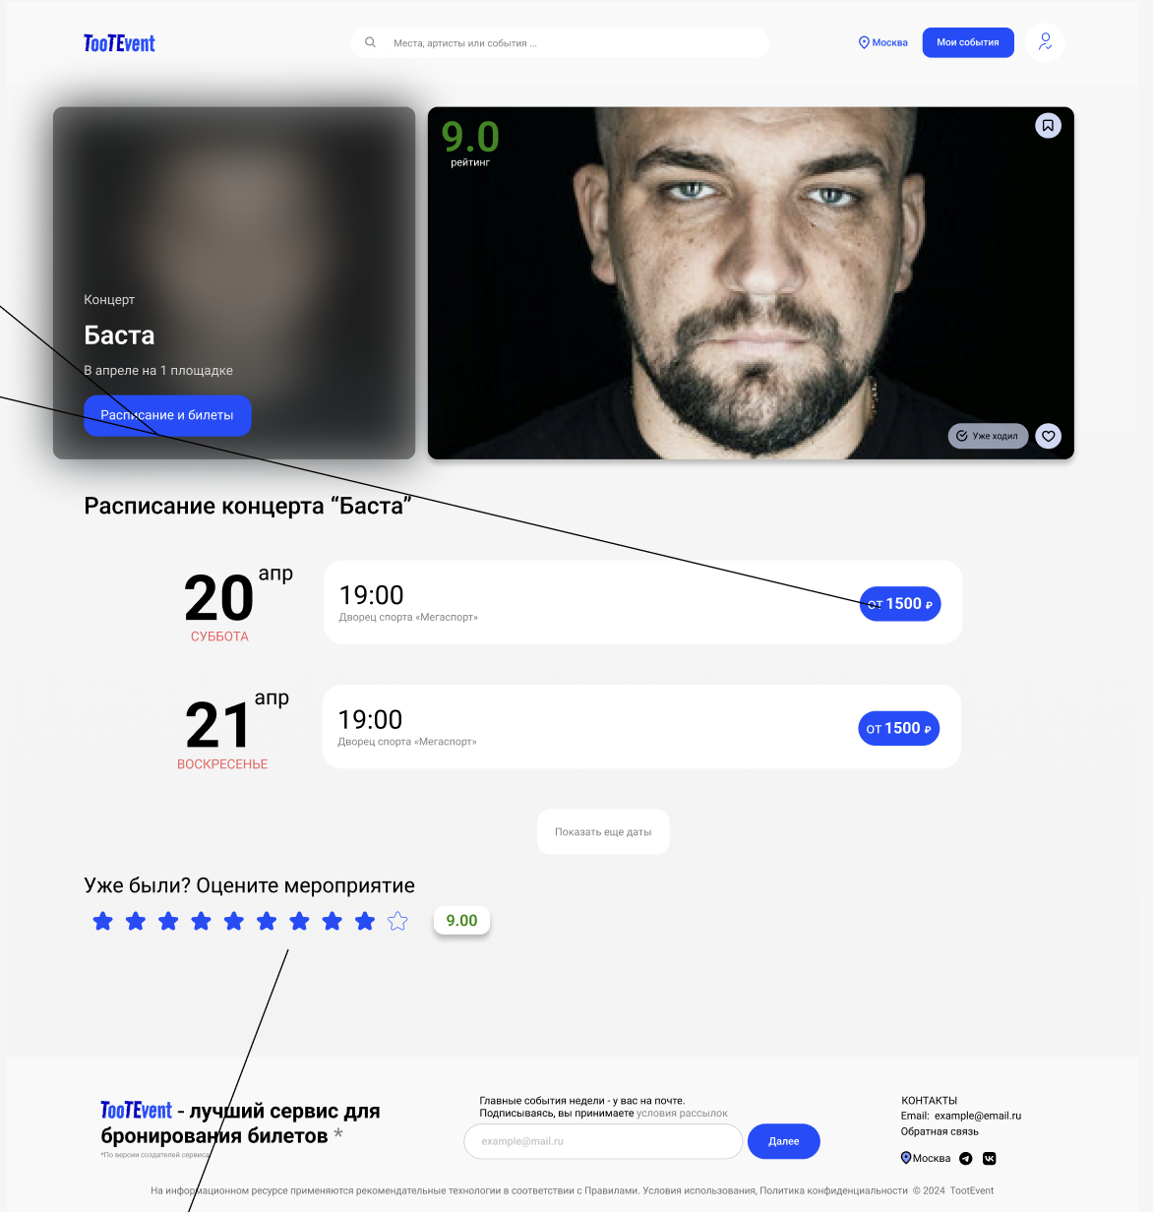
Страница мероприятия

Slide 9
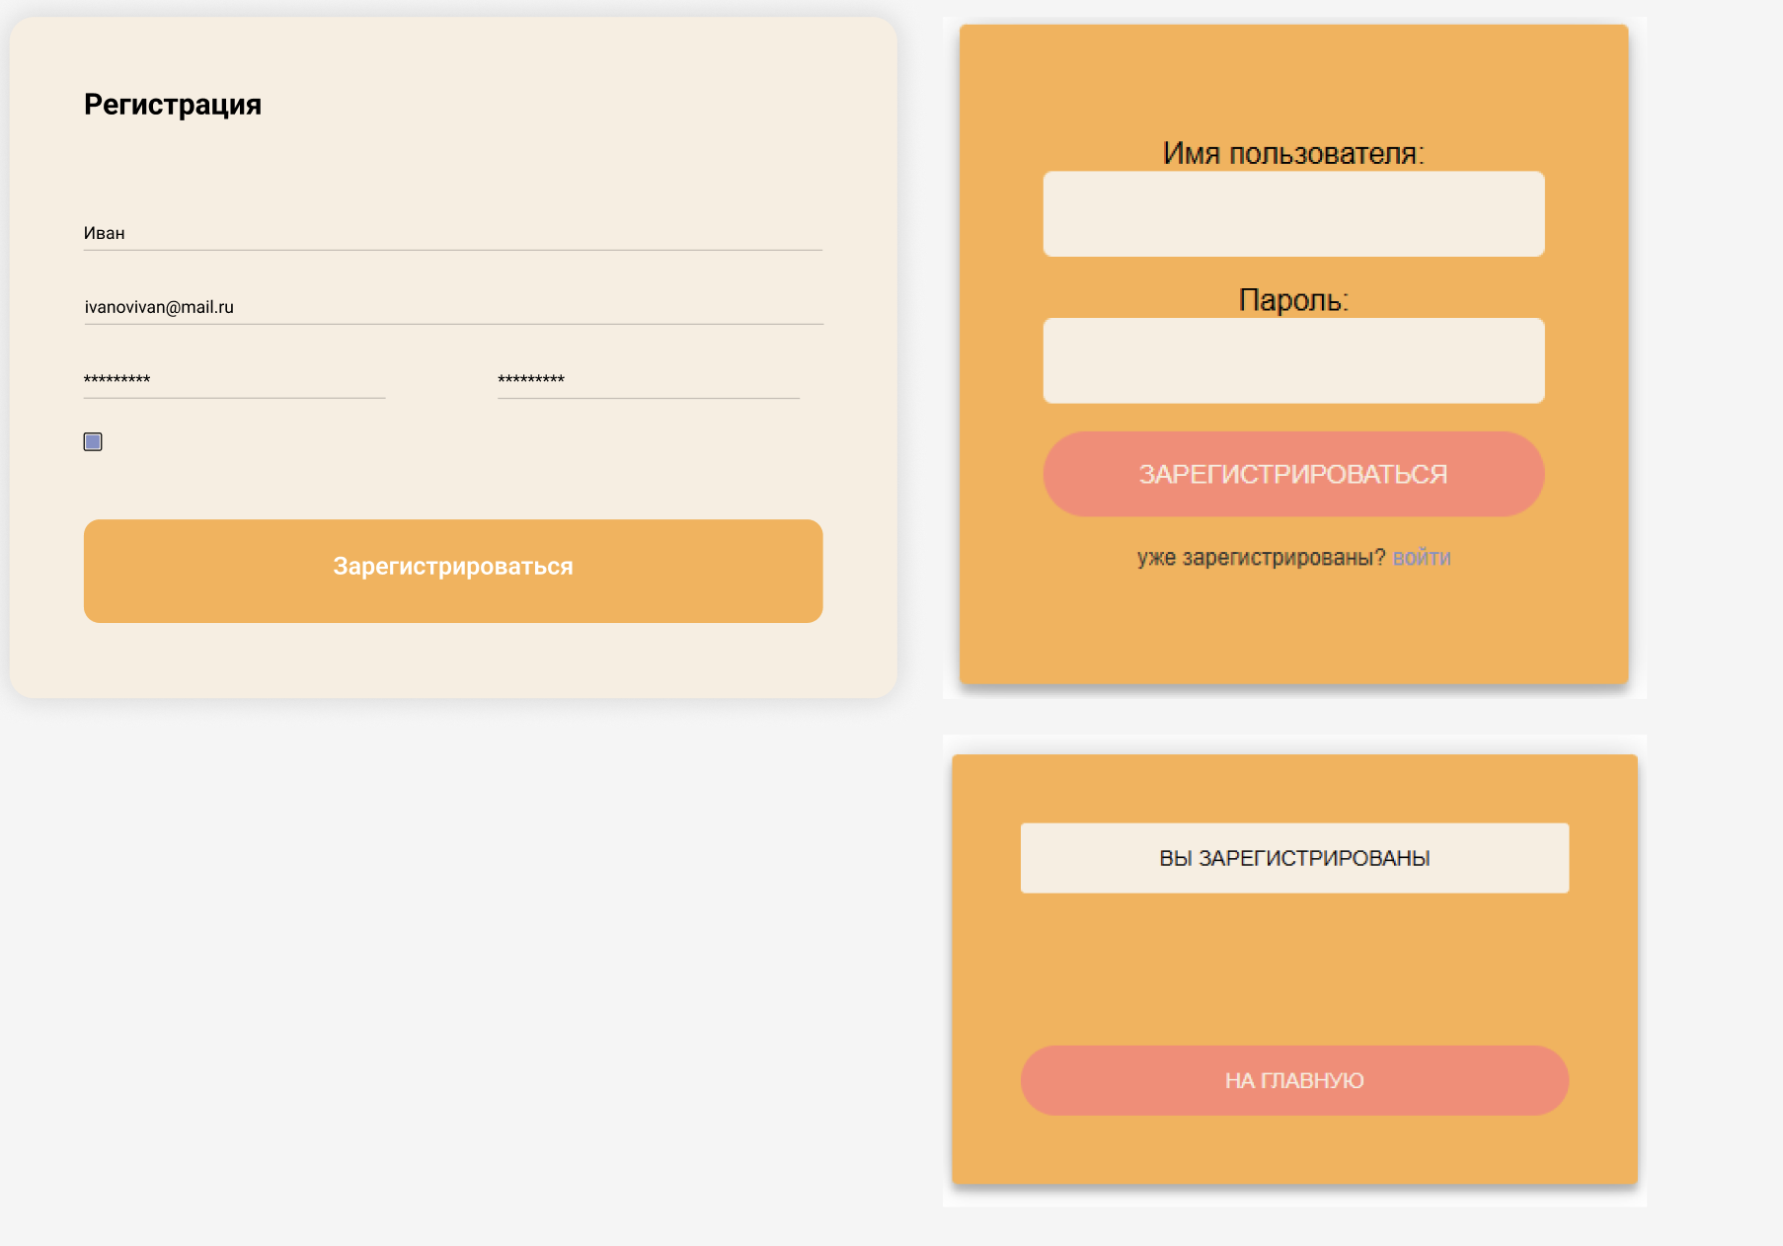
Регистрация
Вход

Slide 10





Стек технологий на backend
Fastapi
Docker
PostgreSQL

Slide 11


Стек технологий на frontend
JavaScript

Slide 12
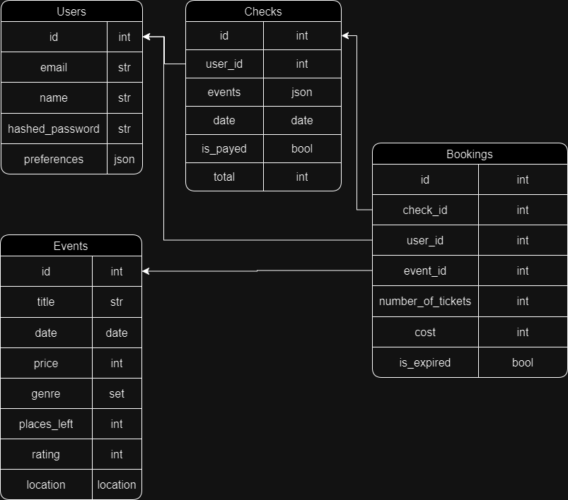
Архитектура БД

Slide 13
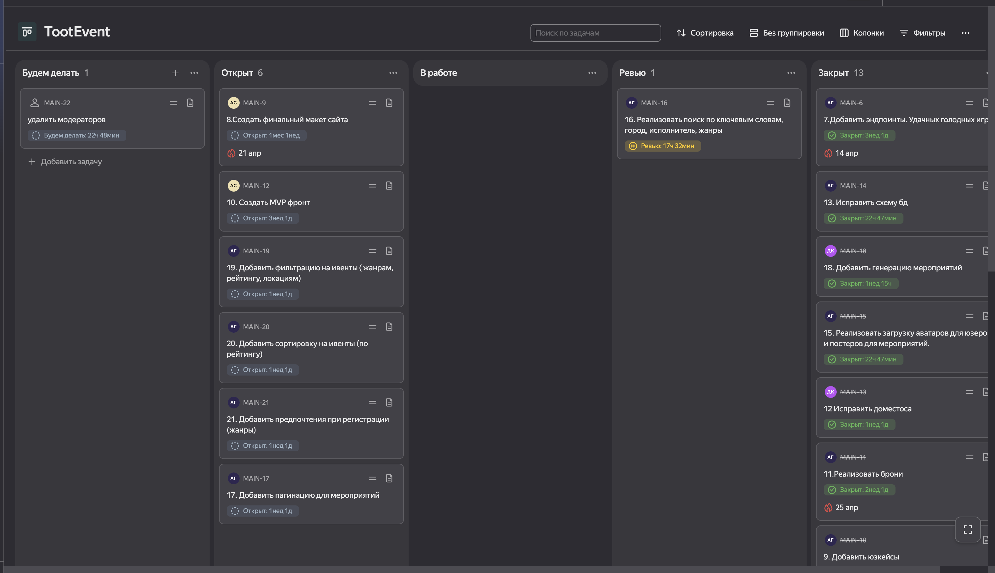
Инструменты разработки
В качестве системы контроля версий мы используем Git, Репозиторий - GitHub, работа с репозиторием велась в соответствии с GitFlow. Мы использовали совместные репозитории для фронта и бэка В качестве таск-трекера мы использовали YandexTracker. Проект писался по Kanban. В качестве системы контейнеризации мы использовали Docker.

Slide 14
Frontend
ETC…

Slide 15
Backend
Backend представляет собой REST API, написанное на языке Python с использованием фреймворка Fastapi. Серверная часть поддерживает CRUD-операции для работы с информацией в базе данных POSTGRESQL, token-based аутентификацию. Есть отдельный эндпоинт для того чтобы генерировать события с помощью GigaChat API.

Slide 16
Результат
https://github.com/dkutugin3/TootEvent

